Slide 1

Project meeting at the beginning of the first year of partnership
Vranov nad Topľou

Slide 2

"Podpora Evropské komise při tvorbě této publikace nepředstavuje souhlas s obsahem, který odráží názory pouze autorům a Komise nemůže být zodpovědná za jakékoliv využití informací obsažených v nich. "

Slide 3
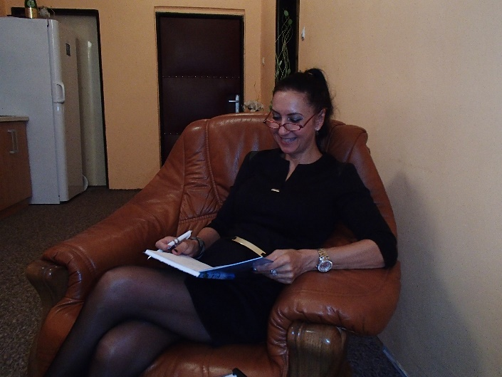
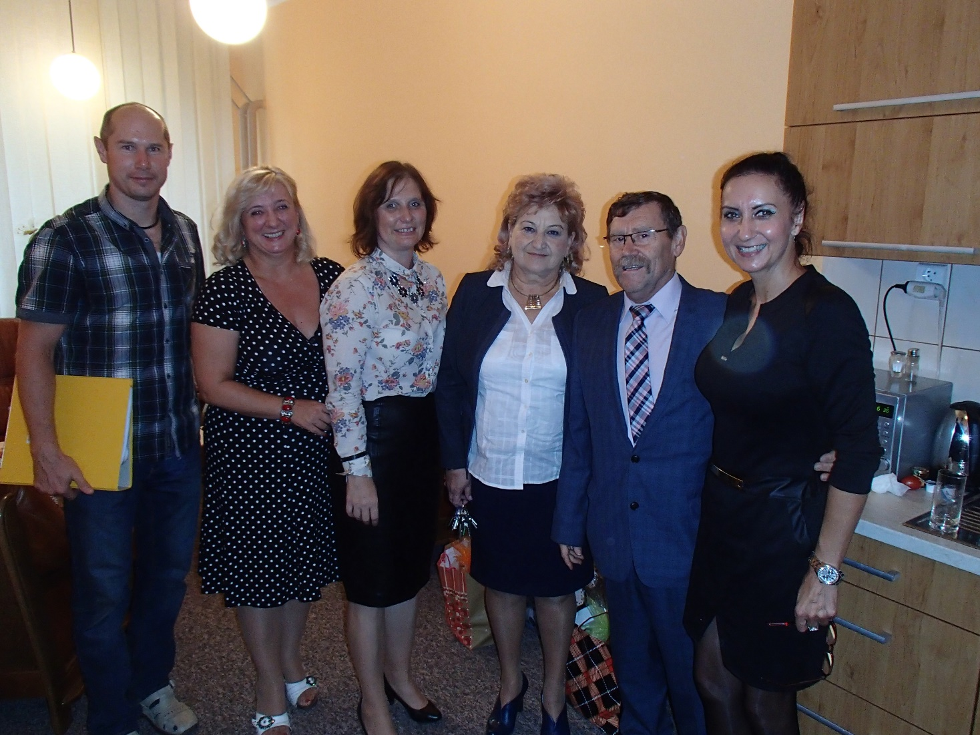
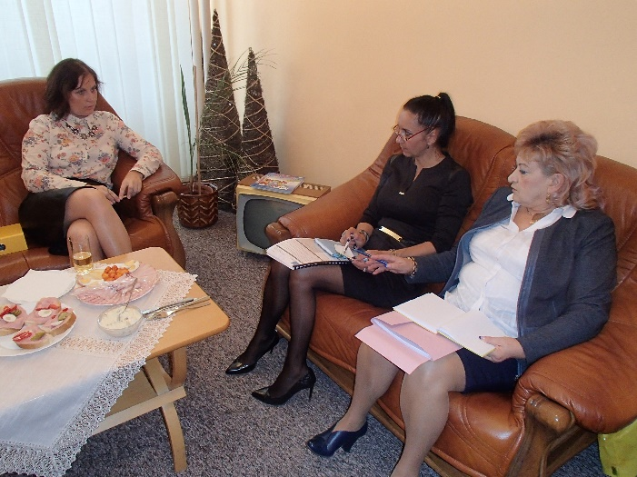
Coordination and detailed planning of project activities

Slide 4
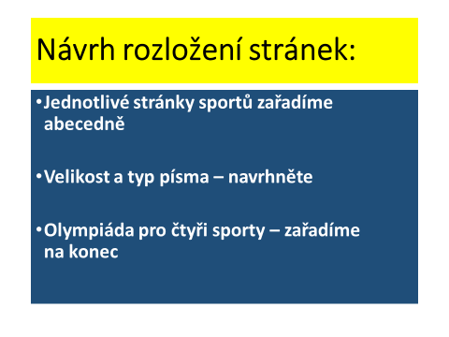

Working version

Slide 5
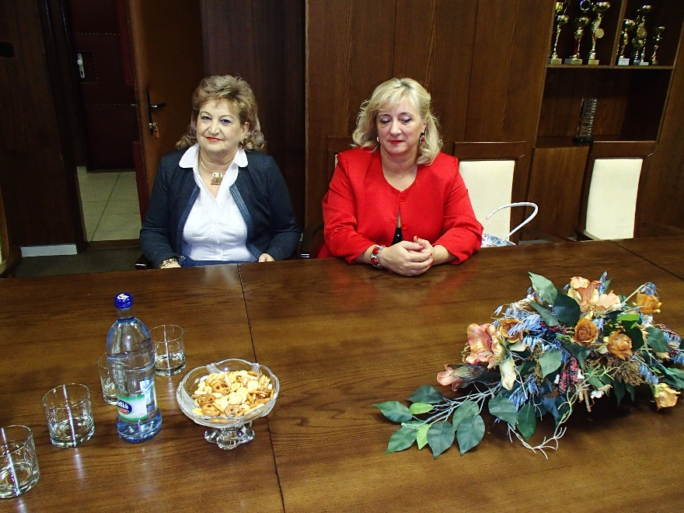
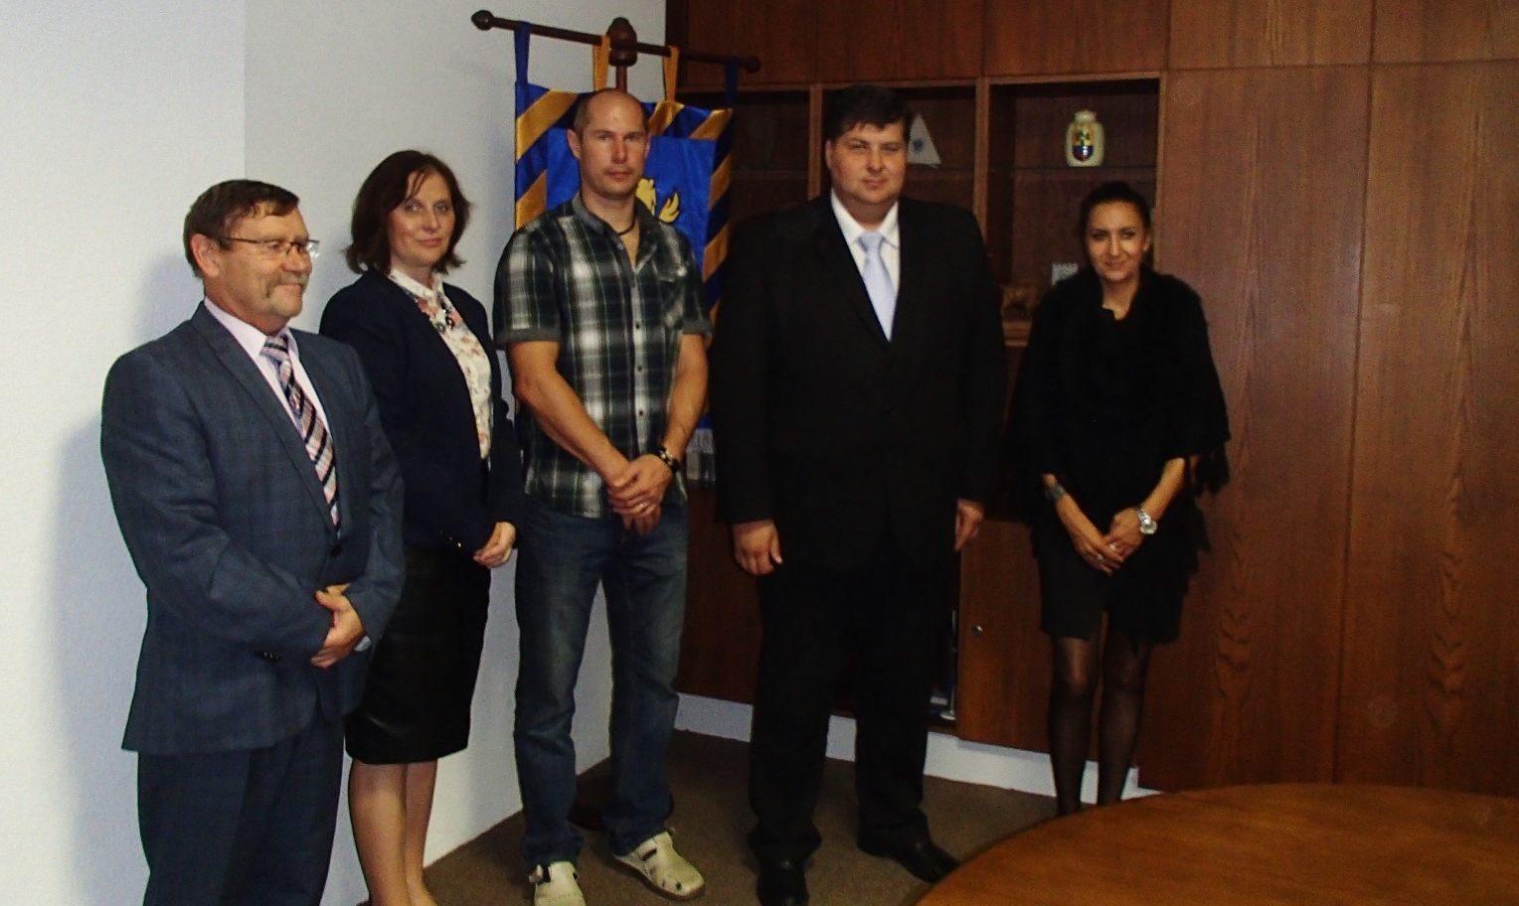
Dissemination to the management of Vranov n. T.

